Slide 1
随机与噪声

Slide 2
随机算法

Slide 3
常见的伪随机数发生器
1.平方取中发
2.线性同余法
3.位移法
4.梅森旋转算法

Slide 4
·线性同余法
同余法是大部分变成语言的RNG所采用的算法，线性同余方程为：
Ni+1 = a Ni + C （mod m），
其中a为乘子，C为增量，m为模。产生的随机序列Rn = Ni / m。
当 a = 1 并且 C != 0时，此同余法称为加法同余法
当a != 1 并且 C = 0时，此同余法称为乘法同余法是、
当a != 1 并且 C != 0时，此同余法称为混合同余法
同余法当m越大，Ni的范围也就越大，随机分布的也就越均匀，Rn也就分布的更均匀，所以m取值应尽可能的大，充分利用计算机字长。
对于如何获得满周期随机数是存在判定定理的，当且仅当满足下列条件时，践行同余法是满周期的：
1.C与m互质
2.对于m的每一个质因子p，（a-1）为p的倍数
3.若m可被4整除， (a-1)也可被4整除。

Slide 5
·移位法
由于计算机特有的逻辑移位运算，可以对种子N0左移n位得到M1，右移n位得到M2，将M1与M2做逻辑相加运算得到随机数N1，
公式为Ni+1 = Ni >> n + Ni << n.移位法速度非常快，但对初始值要求较高，很难得到满意的随机序列。

Slide 6
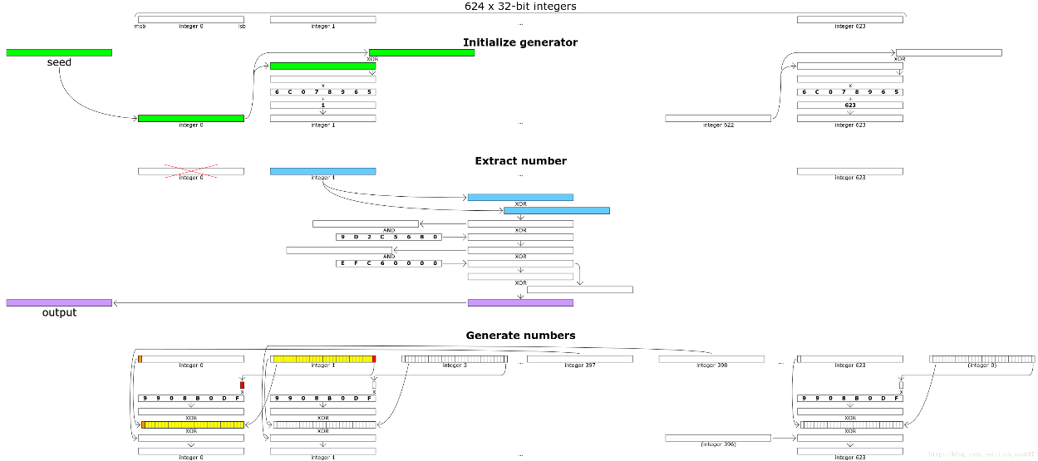
·梅森旋转法
MT19937以及MT19937-64标准分别实现了梅森旋转的32位以及64位算法，由于这两者只是参数不同，因此为方便起见，只实现和讨论MT19937标准。MT19937标准采用的梅森素数为219937-1，因此它可生成的随机数范围为[0, 219937 -1]。
梅森旋转算法实际使用的是旋转的广义反馈移位寄存器（Twisted Generalized Feedback Shift Register,GFSR）。
整个算法分为三个阶段（如图所示）： 第一阶段：初始化，获得基础的梅森旋转链； 第二阶段：对于旋转链进行旋转算法； 第三阶段：对于旋转算法所得的结果进行处理；

Slide 7
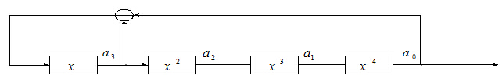
线性反馈移位寄存器（linear feedback shift register, LFSR）是指，给定前一状态的输出，将该输出的线性函数再用作输入的移位寄存器。异或运算是最常见的单比特线性函数：对寄存器的某些位进行异或操作后作为输入，再对寄存器中的各比特进行整体移位。
·线性反馈位移寄存器
线性反馈移位寄存器（linear feedback shift register, LFSR）是指，给定前一状态的输出，将该输出的线性函数再用作输入的移位寄存器。异或运算是最常见的单比特线性函数：对寄存器的某些位进行异或操作后作为输入，再对寄存器中的各比特进行整体移位。

Slide 8
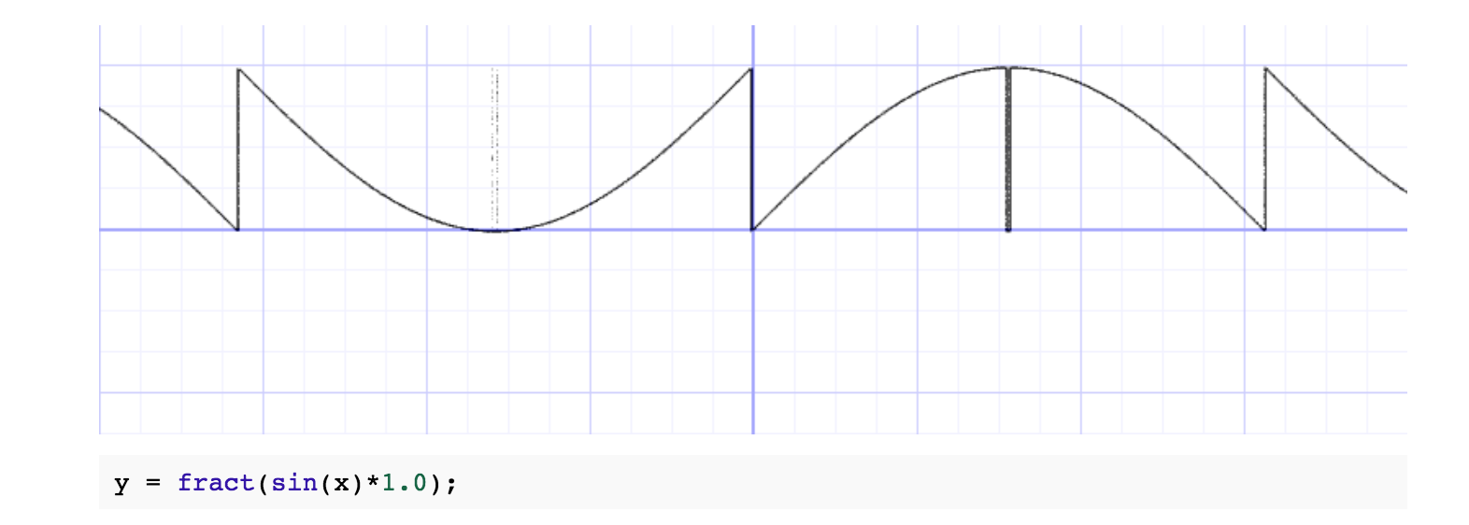
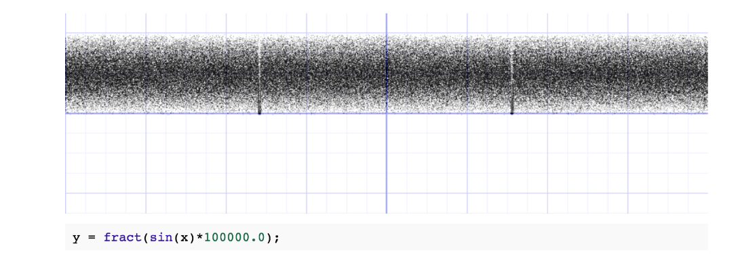
·简单的函数衍化
《The Book Of Shader》中，通过frac()和sin()的结合，我们得到了一个有一定规律但被打乱的曲线，如下图:
而当我们把1.0变成一个非常大的数时，变成了如下的效果:

Slide 9
噪声

Slide 10
常见的噪声类型
1.Perlin噪声
2.Value噪声
3.Simplex噪声
4.Voronoi噪声

Slide 11
·Perlin噪声
Perlin噪声的名字来源于它的创始人Ken Perlin。Ken Perlin早在1983年就提出了Perlin noise，当时他正在参与制作迪士尼的动画电影《电子世界争霸战》（英语：TRON），但是他不满足于当时计算机产生的那种非常不自然的纹理效果，因此提出了Perlin噪声。
后来在2002年，Perlin又发表了一篇论文来改进原始的Perlin噪声中的一些问题，例如原来的缓和曲线s(t)=3t2−2t3的二阶导6−12t在t=0和t=1时均不等于0，这使得在相邻的晶格处它们的二阶导并不连续。因此Perlin提出使用一个更好的缓和曲线s(t)=6t5−15t4+10t3；此外还改进了晶格顶点处随机梯度向量的选取。

Slide 12
·实现
概括来说，Perlin噪声的实现需要三个步骤：
1.定义一个晶格结构，每个晶格的顶点有一个“伪随机”的梯度向量（其实就是个向量啦）。对于二维的Perlin噪声来说，晶格结构就是一个平面网格，三维的就是一个立方体网格。
2.输入一个点（二维的话就是二维坐标，三维就是三维坐标，n维的就是n个坐标），我们找到和它相邻的那些晶格顶点（二维下有4个，三维下有8个，n维下有2n个），计算该点到各个晶格顶点的距离向量，再分别与顶点上的梯度向量做点乘，得到2n个点乘结果。
3.使用缓和曲线（ease curves）来计算它们的权重和。在原始的Perlin噪声实现中，缓和曲线是s(t)=3t2−2t3，在2002年的论文6中，Perlin改进为s(t)=6t5−15t4+10t3。这里简单解释一下，为什么不直接使用s(t)=t，即线性插值。直接使用的线性插值的话，它的一阶导在晶格顶点处（即t = 0或t = 1）不为0，会造成明显的不连续性。s(t)=3t2−2t3在一阶导满足连续性，s(t)=6t5−15t4+10t3在二阶导上仍然满足连续性。我们下面以二维的为例，再详细解释一下。我们可以用下面的图来表示上面的第一步和第二步：

Slide 13
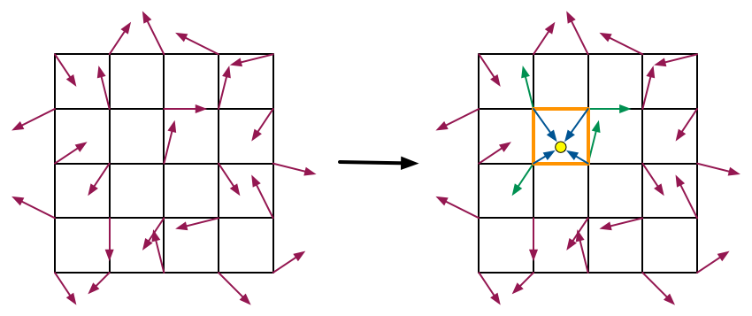
得到了梯度后，我们就可以进行点乘，得到4个点乘结果，然后使用缓和曲线对它们进行插值即可。这里使用的权重就是输入点到4个顶点的横纵距离。

Slide 14
·Value噪声
在理解了Perlin噪声的实现后，Value噪声就很简单了。它把原来的梯度替换成了一个简单的伪随机值，我们也不需要进行点乘操作，而直接把晶格顶点处的随机值按权重相加即可。

Slide 15
输入一个点（二维的话就是二维坐标，三维就是三维坐标，n维的就是n个坐标），我们找到和它相邻的那些晶格顶点（二维下有4个，三维下有8个，n维下有2n2n个），得到这些顶点的伪随机值。
·实现
和Perlin噪声一样，它也是一种基于晶格的噪声，也需要三个步骤：
1.定义一个晶格结构，每个晶格的顶点有一个“伪随机”的值（Value）。对于二维的Value噪声来说，晶格结构就是一个平面网格，三维的就是一个立方体网格。
2.输入一个点（二维的话就是二维坐标，三维就是三维坐标，n维的就是n个坐标），我们找到和它相邻的那些晶格顶点（二维下有4个，三维下有8个，n维下有2n个），计算该点到各个晶格顶点的距离向量，再分别与顶点上的梯度向量做点乘，得到2n个点乘结果。
3.使用缓和曲线（ease curves）来计算它们的权重和。同样，缓和曲线可以是s(t)=3t2−2t3，也可以是s(t)=6t5−15t4+10t3（如果二阶导不连续对效果影响较大时）。
Value噪声比Perlin噪声的实现更加简单，并且需要的乘法和加法操作也更少，它只需要得到晶格顶点的随机值再把它们按权重相加即可。

Slide 16
·Simplex噪声
我们之前提到过很多次，Simplex噪声的计算复杂度为O(n2) ，优于Perlin噪声的O(2n) 。而且在效果上，Simplex噪声也克服了经典的Perlin噪声在某些视觉问题。但Simplex噪声的问题在于，它比较难理解，以至于当Perlin提出了后好几年的时间里它并没有被广泛使用。

Slide 17
输入一个点（二维的话就是二维坐标，三维就是三维坐标，n维的就是n个坐标），我们找到和它相邻的那些晶格顶点（二维下有4个，三维下有8个，n维下有2n2n个），得到这些顶点的伪随机值。
·实现
Simplex噪声也是一种基于晶格的梯度噪声，它和Perlin噪声在实现上唯一不同的地方在于，它的晶格并不是方形（在2D下是正方形，在3D下是立方体，在更高纬度上我们称它们为超立方体，hypercube），而是单形，simplex。那么什么是单形呢？
通俗解释单形的话，可以认为是在N维空间里，选出一个最简单最紧凑的多边形，让它可以平铺整个N维空间。我们可以很容易地想到一维空间下的单形是等长的线段（1-单形），把这些线段收尾相连即可铺满整个一维空间。在二维空间下，单形是三角形（2-单形），我们可以把等腰三角形连接起来铺满整个平面。三维空间下的单形，即3-单形就是四面体。更高维空间的单形也是存在的。
那么使用单形有什么好处呢？这可以从之前对单形的解释看出来——它的顶点数很少，要远小于超立方体（hypercube）的顶点个数。总结起来，在N维空间下，超立方体的顶点数目是2n，而单形的顶点数目是n+1，这使得我们在计算梯度噪声时可以大大减少需要计算的顶点权重数目。
在理解了单形后，Simplex噪声的计算过程其实和Perlin噪声基本一样。我们以二维空间下的为例。二维空间下的单形即是等边三角形，如下图所示。这些单形组成了一个单形网格结构，和Perlin噪声类似，这些网格顶点处也存储了伪随机梯度向量。

Slide 18
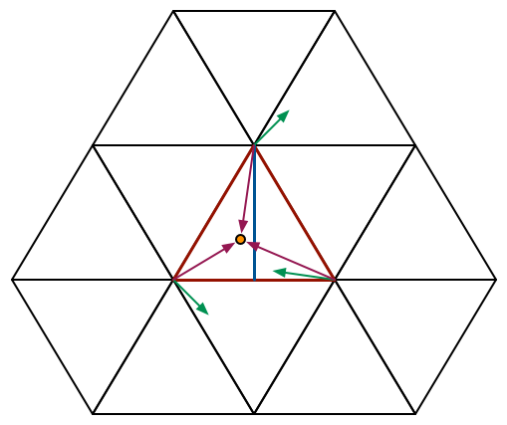

当输入一点后，我们找到该点所在的三角形（图中红色三角形），再找到该三角形三个顶点的梯度向量和每个顶点到输入点的差值向量，把每个顶点的梯度向量和插值向量做点乘，得到三个点乘结果。最后，我们把它们按权重进行叠加混合，这个权重与输入点到每个顶点的有关，即每个顶点的噪声贡献度为：
r2的取值是0.5或0.6。取0.5时可以保证没有不连续的间断点，在连续性并不那么明显时可以取0.6得到更好的视觉效果。

Slide 19
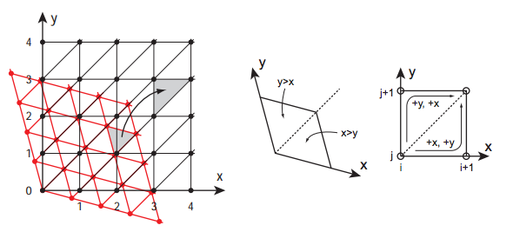
可以看出，Simplex噪声的实现过程和Perlin几乎完全一样。接下来，我们需要找到输入点所在的单形，在计算Perlin噪声时，判断输入点所在的正方形是非常容易的，我们只需要对输入点下取整即可找到，那么这里能不能也这么计算呢？我们可以把单形进行坐标偏斜（skewing），把平铺空间的单形变成一个新的网格结构，这个网格结构是由超立方体组成的，而每个超立方体又由一定数量的单形构成。
我们之前讲到的单形网格如上图中的红色网格所示，它们有一些等边三角形组成（注意到这些等边三角形是沿空间对角线排列的）。经过坐标倾斜后，它们变成了后面的黑色网格，这些网格由正方形组成，每个正方形是由之前两个等边三角形变形而来的三角形组成。这个把N维空间下的单形网格变形成新网格的公式如下：

Slide 20
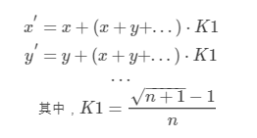
在二维空间下，取n为2即可。这样变换之后，我们就可以按照之前方法判断该点所在的超立方体，在二维下即为正方形。
具体步骤：
1 坐标偏斜：把输入点坐标进行坐标偏斜，对坐标下取整得到输入点所在的超立方体xi=floor(x′),yi=floor(y′),... 我们还可以得到小数部分xf=x′−xi,yf=y′−yi,... 这些小数部分可以帮助我们进一步判断输入点所在的单形以及计算权重。
2 单形分割：我们把之前得到的(xf,yf,...) 中的数值按降序排序，来决定输入点位于变形后的哪个单形内。这个单形的顶点是由按序排列的(0, 0, …, 0)到(1, 1, …, 1)中的n+1个顶点组成，共有n!种可能性。我们可以按下面的过程来得到这n+1个顶点：从零坐标(0, 0, …, 0)开始，找到当前最大的分量，在该分量位置加1，直至添加了所有分量。例如，对于二维空间来说，如果xf,yf满足xf>yf，那么对应的3个单形坐标为：首先找到(0, 0)，由于x分量比较大，因此下一个坐标是(1, 0)，接下来是y分量，坐标为(1, 1)；对于三维空间来说，如果xf,yf,zf满足xf>zf>yf，那么对应的4个单形坐标位：首先从(0, 0, 0)开始，接下来在x分量上加1得(1, 0, 0)，再在z分量上加1得(1, 0, 1)，最后在y分量上加1得(1, 1, 1)。这一步的算法复杂度即为排序复杂度O(n2)。

Slide 21
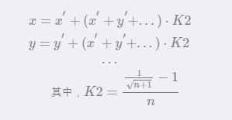

3 梯度选取：我们在偏斜后的超立方体网格上获取该单形的各个顶点的伪随机梯度向量。
4 贡献度取和：我们首先需要把单形顶点变回到之前由单形组成的单形网格。这一步需要使用第一步公式的逆函数来求得：
我们由此可以得到输入点到这些单形顶点的位移向量。这些向量有两个用途，一个是为了和顶点梯度向量点乘，另一个是为了得到之前提到的距离值dist，来据此求得每个顶点对结果的贡献度：
现在我们可以来解释r2取0.5的原因了。由于要求经过第一步坐标偏斜后得到的网格宽度为1，因此我们可以倒推出在变形前单形网格中每个单形边的边长为sqr(2/3)，这样一来单形每个顶点到对面边的距离（即高）的长度为sqr(2)/2，它的平方即为0.5。很奇妙的是，不仅是二维，在其他维度下，每个单形顶点到对面边/面的距离都是0.5。

Slide 22
·Worley噪声(又名Voronoi噪音)
Worley噪声的生成和其他噪声有明显不同，它主要用于产生孔状的噪声。
和Perlin噪音相比，Voronoi噪音的优势在于将图像划分成多个随机形状的组合，并且可以对单个晶格进行更灵活的控制。

Slide 23
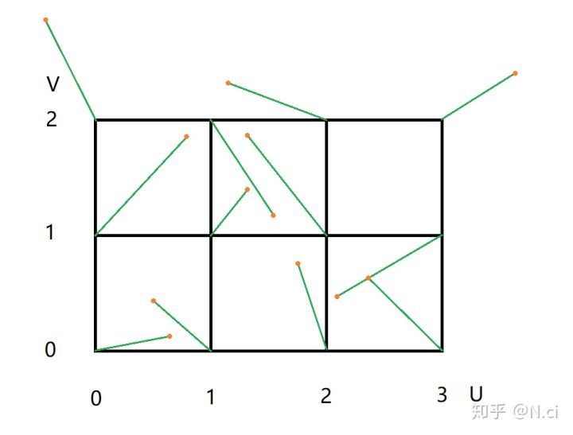
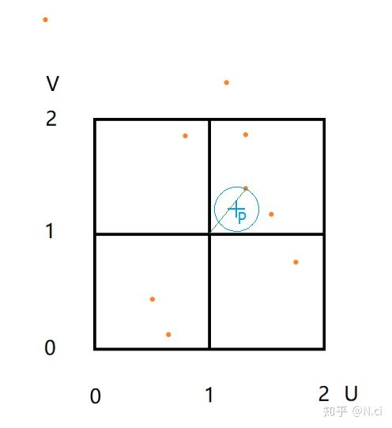
输入一个点（二维的话就是二维坐标，三维就是三维坐标，n维的就是n个坐标），我们找到和它相邻的那些晶格顶点（二维下有4个，三维下有8个，n维下有2n2n个），得到这些顶点的伪随机值。
·实现
Voronoi噪音中，我们依然需要一个随机值，但和Perlin噪音不同的地方在于，Voronoi噪音将其作为一个抖动（jitter/jitted）向量。
Voronoi噪音算法实质上是这样一个问题：在UV网格上随机选一个点P，如何判断它处在哪个Voronoi块内？
总共分三步：
1.取随机点P坐标的整数部分坐标，以及该整数坐标周围8个相邻的整数坐标。
2.将这8+1=9个整数坐标的随机方向（上图中橙色点）取出来。
3.从9个整数坐标中，找到离P最近的那一个。该整数坐标对应的晶格，即为点P所处的Voronoi图块。

Slide 24
反过来想，对一个橙色点而言，只要P离它足够近，肯定就属于它所在的Voronoi块。同理，所有离这个橙色点足够近的位置，肯定都处于同一个Voronoi块。
所以算法原理可以总结为：逐像素计算每个点处于哪个晶格中，并通过上面的算法将它们划分到不同的Voronoi块内。由于Voronoi块在这里实质上是一个最近距离集，因此最终显示出来的效果一定是按最近距离分类的Voronoi图。
图解

Slide 25
常见的噪声处理
1.分形（Fractal）
2.平铺（seamless）
3.平滑（Smooth）

Slide 26
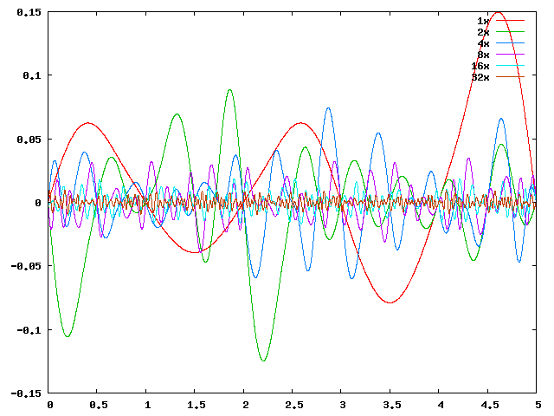
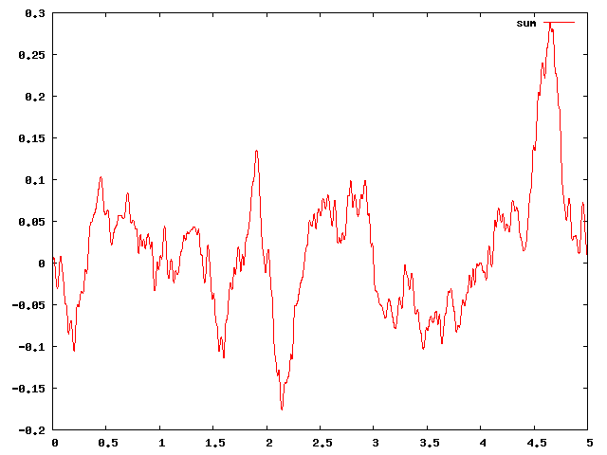
·分形
分形噪声会把多个不同振幅、不同频率的octave相叠加，得到一个更加自然的噪声。而这些octave则对应了不同的来源，它可以是Gradient噪声（例如Perlin噪声）或Value噪声，也可以是一个简单的白噪声（White noise）。
Wiki.
分形噪声可以用来模拟自然界的自相似过程，包括海岸线，地形，海浪等。分形噪声的原理是利用Perlin噪声频率受限的特性，通过不断叠加更高频率的perlin噪声达到自相似的效果。

Slide 27
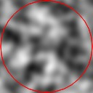
·平铺
目前公认比较好的一种方法，就是在2n维上计算n维可平铺噪声。我们以二维噪声为例，如果我们想要得到二维的无缝Perlin噪声，就需要用四维噪声算法来产生。这种方法是思想是，由于我们想要每个维度都是无缝的，也就是当该维度的值从0变成1的过程中，0和1之间比较是平滑过渡的，这让我们想起了“圆”，绕圆一周就是对该维度的采样过程，这样就可以保证无缝了。因此，对于二维噪声中的x轴，我们会在四维空间下的xz平面上的一个圆上进行采样，而二维噪声的y轴，则会在四维空间下的yw平面上的一个圆上进行采样。
一维可平铺噪声图示:

Slide 28
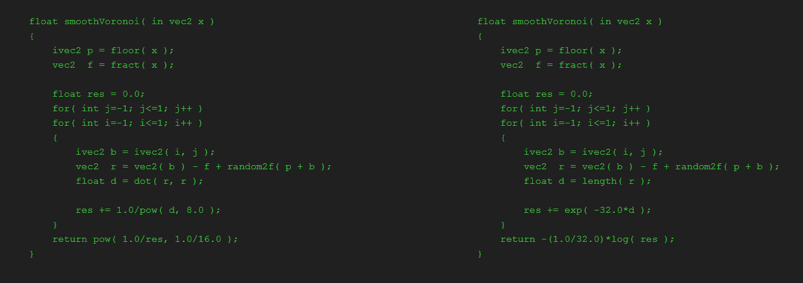
·平滑
这里的噪声平滑是专门针对于Worley噪声，Worley噪声边缘会出现不连续的情况，这是因为我们使用了min函数的原因，我们可以对到抖动点的距离进行加权平均优化这个问题，常用的方法有幂函数平滑和指数函数平滑。

